Slide 1
Λέιζερ
Διαφορές

Slide 2
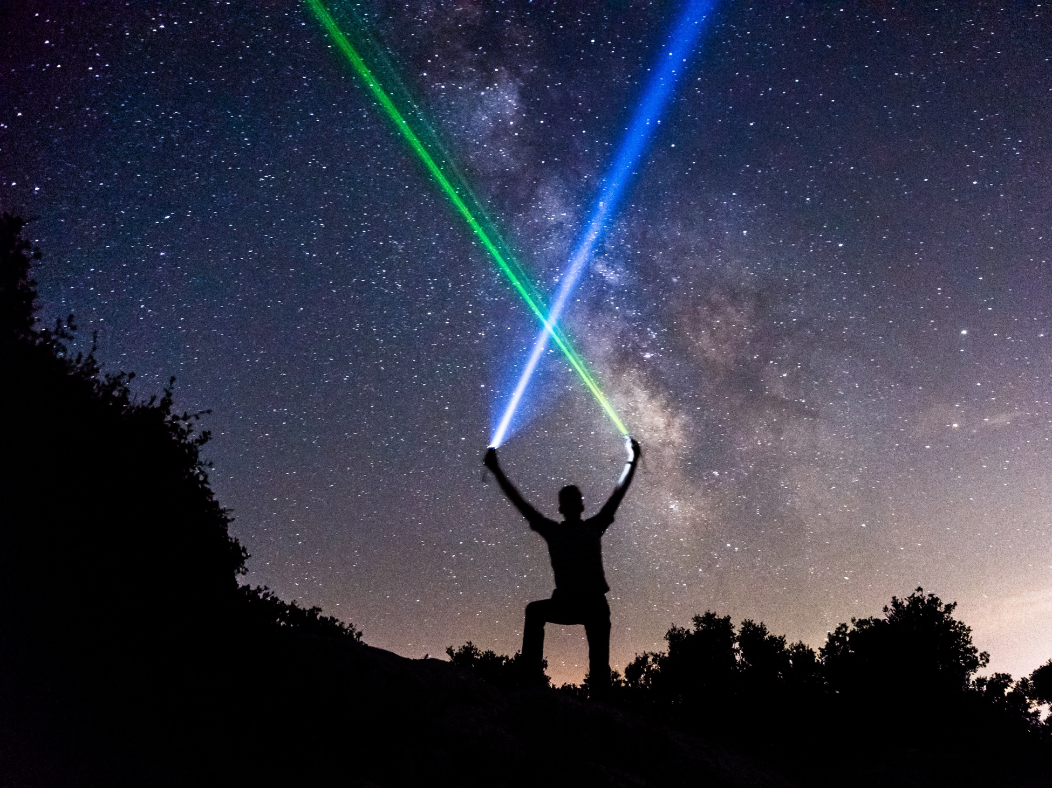
Διαφορές
Τα λέιζερ είναι κάτι περισσότερο από απλά ισχυροί φακοί..

Slide 3
Διαφορές
Ξεκινά με αδύναμο φως και συνεχίζει να προσθέτει όλο και περισσότερη ενέργεια, ώστε τα κύματα φωτός να γίνονται όλο και πιο συγκεντρωμένα.
x
x

Slide 4
Διαφορές
Λέιζερ: όλες οι φωτεινές ακτίνες έχουν το ίδιο μήκος κύματος. Αυτό κάνει το φως του λέιζερ να αποτελεί μια ισχυρή συγκέντρωση ενέργειας.
x
x

